Slide 1
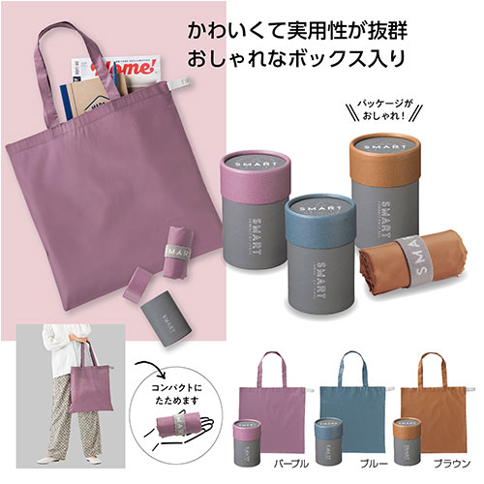
【提案書】
SMART コンパクトデイリーバッグ
特徴
イベントやキャンペーンのディスプレイにしつつ配布するのにもぴったりな、オシャレな筒型ボックス入りのデイリーバッグです。もちろんサブバッグとして携帯するのにも便利です。
納期
納期スペース
仕様
素材：ポリエステル
サイズ：使用時/400×400mm、収納時/約φ35×85mm
包装：化粧箱
生産国：中国
お見積
お見積りスペース

